Slide 1


Jedinično testiranje u programskom jeziku Java
Autor: Goran Savić

Slide 2
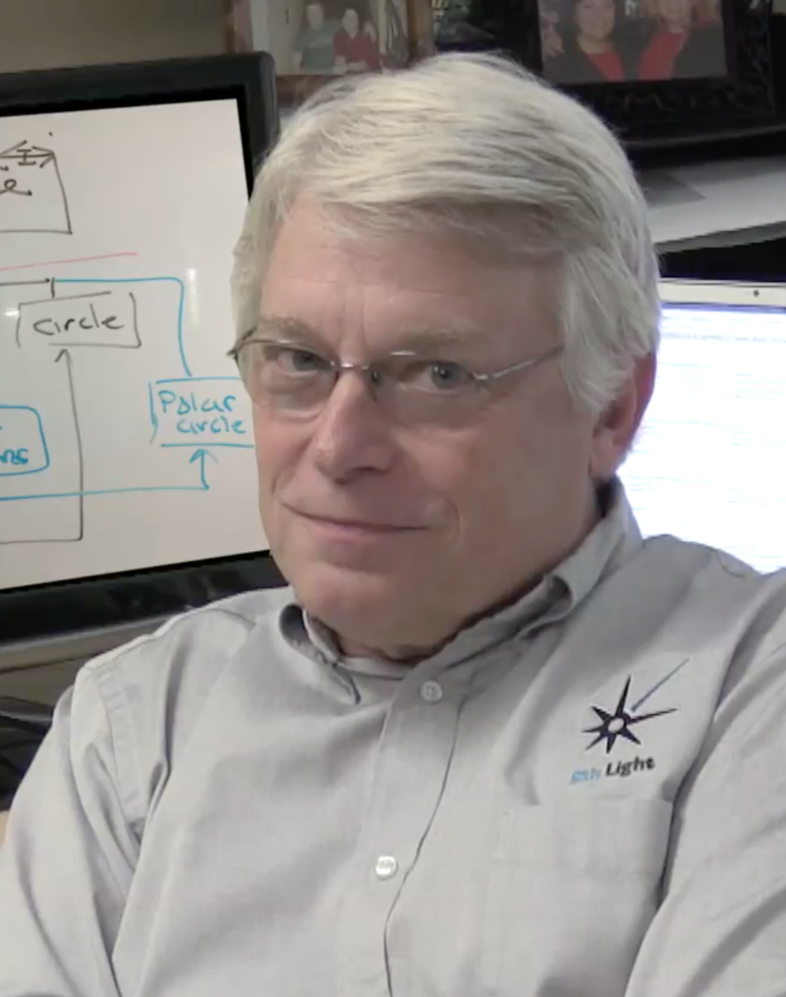
Test code is just as important as production code. It is not a second-class citizen. It requires thought, design, and care. It must be kept as clean as production code.
(Clean Code: A Handbook of Agile Software Craftsmanship)
Robert C. Martin
(1952)

Slide 3
Jedinično testiranje u Javi
Vrši se pisanjem Java programskog koda
Build-operate-check šablon
  Kreiranje test podataka
      U Javi je to najčešće instanciranje objekata
  Operacija nad podacima
      U Javi je to poziv funkcionalnosti objekta čije ponašanje testiramo
  Provera podataka nakon operacije
      U Javi je to poređenje stanja objekata sa očekivanim stanjem

Slide 4
F.I.R.S.T. pravila za pisanje testova
Fast
  Testovi trebaju biti takvi da se brzo izvršavaju
  Ako se ne izvršavaju brzo, neće biti često pokretani, što će smanjiti kvalitet softvera
Independent
  Testovi ne treba da zavise jedan od drugog
  Jedan test ne treba da postavlja preduslove za neki drugi test
  Testovi trebaju moći da se izvršavaju nezavisno u proizvoljnom redosledu

Slide 5
F.I.R.S.T. pravila za pisanje testova
Repeatable
  Testovi trebaju moći ponovo da se izvrše u različitim okruženjima
  U svakom okruženju u kojem se aplikacija razvija i koristi (produkcioni server, lokalni računar), test mora moći da se izvrši
Self-Validating
  Test treba da ima jedan boolean rezultat (da li je prošao ili ne)
  Rezultat treba da se dobije izvršavanjem testa, a ne ručnim poređenjem ili subjektivnom procenom

Slide 6
F.I.R.S.T. pravila za pisanje testova
Timely
  Testove treba pisati blagovremeno
  Test treba napisati pre koda koji će biti testiran

Slide 7
Radni okviri za testiranje u Javi
Postoje radni okviri koji pružaju pomoć u
  pisanju koda za testiranje
    sadrže biblioteke specijalizovane za testiranje
  izvršavanju testova
  izveštavanju o testovima
Najpopularniji radni okviri
  JUnit
  TestNG

Slide 8
JUnit
JUnit je radni okvir za testiranje Java programa
Poslednja verzija je JUnit 5
Prema jednom istraživanju, JUnit je najčešće uključivana eksterna biblioteka u Java projekte

Slide 9
Asertacije
Najvažniji deo testa je verifikacija dobijenog rezultata
  Poređenje očekivane i stvarne vrednosti
Vrši se asertacijama
Asertacija je deo koda u kojem se zahteva da određeni izraz bude istinit
  ako to nije slučaj, program prestaje da radi ili se dešava izuzetak
Koristi se u testiranju pri utvrđivanju da li stvarna vrednost odgovara očekivanoj
  ako to nije slučaj, test nije uspešan

Slide 10
JUnit asertacije
JUnit predviđa različite funkcije za asertaciju
  assertTrue()
  assertFalse()
  assertEquals()
  assertArrayEquals()
  assertNull()
  asertNotNull()
  assertSame()
  assertNotSame()
  assertThat()

Slide 11

JUnit asertacije
Primer korišćenja asertacije
//instanciranje objekta cije ponasanje testiramo
ExampleUnit myUnit = new ExampleUnit();
//poziv testirane metode i preuzimanje stvarnog rezultata
String result = myUnit.concatenate("one", "two");
//poredjenje ocekivane i stvarne vrednosti
//ako vrednosti nisu jednake, test ne prolazi
assertEquals("onetwo", result);
Primeri
  unit-testing
    unitesting.junit

Slide 12
Matchers
JUnit pruža mogućnost definisanja asertacija i putem assertThat() metode
  metoda prima Matcher izraze
Primer
  assertThat("that", is(equalTo("that")));
  unit-testing/unittesting.junit.AssertThatTest.java
Prednosti ovog načina asertacije
  čitljivija sintaksa
  asertacija se zadaje kroz subjekat, predikat i objekat
  Matcher izrazi se mogu negirati i kombinovati konjukcijom ili disjunkcijom
  čitljivije poruke o grešci kada test ne prolazi
Hamcrest projekat sadrži veliki broj Matcher izraza
  najznačajniji su uključeni u JUnit

Slide 13
AssertJ
AssertJ pruža još fleksibilniji način definisanja asertacija koje koriste Matcher izraze
Različite metode za asertaciju koje vraćaju novi objekat nad kojim se može vršiti asertacija
  Na ovaj način je obezbeđeno ulančavanje metoda za asertaciju
  Može se koristiti IDE code-completion kao pomoć za korišćenje asertacije
    zavisno od konkretnog objekta, različite metode za asertaciju su dostupne
Primer
  assertThat("that").isEqualTo("that");
  unit-testing/unittesting.assertj.AssertThatTest.java

Slide 14
TestNG
Drugi popularan radni okvir za testiranje Java programa
Razvijen na osnovu JUnit da obezbedi naprednije upravljanje testiranjem u odnosu na JUnit
JUnit verzije 4 je implementirao većinu funkcija koje je ranije samo TestNG obezbeđivao
U nastavku su prikazane naprednije tehnike testiranja korišćenjem TestNG
  većina toga može biti realizovana kroz JUnit u neznatno drugačijoj sintaksi

Slide 15
TestNG – Test Suite
Testovi se mogu grupisati u Test Suite
  U istom suite treba da se nađu logički srodni testovi
  Ovi testovi se onda mogu izvršavati u grupi
Test Suite se definiše kao XML fajl
Sadrži niz testova koji se izvršavaju
Za svaki test se navode klase čije @Test metode test sadrži

Slide 16
TestNG – Kategorizacija testova
Test se može dodeliti određenoj grupi (kategoriji)
  moguće je onda izvršiti samo testove iz jedne grupe
Dodeljivanje testa u grupu
  @Test(groups = {"postgres-test"})
  jedan test može biti u više grupa
  ako se anotacija stavi nad klasom onda svi testovi u toj klasi pripadaju grupi
Izvršavanje određene grupe testova
  u test suite se za test navodi na koje se grupe odnosi

Slide 17
TestNG – Test Suite i kategorizacija testova
Primer kategorizacije
  unit-testing/unittesting.testng.groups.TestGroup.java
  unit-testing/unittesting.testng.groups.TestPostgres.java
Primer suite
  unit-testing/postgres-suite.xml
  unit-testing/database-suite.xml

Slide 18
TestNG – Događaji
Moguće je pri izvršavanju testova određene metode izvršiti na odgovarajućim mestima u životnom ciklusu izvršavanja testova
  @BeforeSuite, @AfterSuite
    metoda se izvršava pre ili posle izvršavanja suite
  @BeforeMethod, @AfterMethod
    metoda se izvršava pre ili posle svake @Test metode
  @BeforeTest, @AfterTest
    metoda se izvršava pre ili posle test taga u test suite
  @BeforeGroups, @AfterGroups
    metoda se izvršava pre ili posle izvršavanja određene grupe
  @BeforeClass, @AfterClass
    metoda se izvršava pre prve ili nakon poslednje @Test metode u klasi
Primer
  unit-testing/all-suite.xml
  unit-testing/unitestting.testng.beforeafter.*

Slide 19
TestNG – očekivani izuzeci
Test može da definiše da očekuje da se pri pozivu metode desi određeni izuzetak
  test prolazi ako se takav izuzetak desi
  ovo se koristi najčešće za negativne testove kada verifikujemo ponašanje na nevalidne ulaze
  može se postaviti i da očekuje više izuzetaka
    bilo koji izuzetak ako se desi, test prolazi
Primer
  @Test(expectedExceptions = IndexOutOfBoundsException.class)
  unit-testing/unittesting.testng.exceptions.TestException.java

Slide 20
TestNG – Ograničenje vremena izvršavanja
Moguće je definisati maksimalno vreme za koje test mora biti izvršen da bi bio uspešan
  vreme se navodi u milisekundama
Koristi se kod testiranja performansi
Primer
  @Test(timeOut = 1000)
  unit-testing/unittesting.testng.time.TestTimeout

Slide 21
TestNG – Ignorisanje testova
Za određene testove se može definisati da se uopšte ne izvršavaju
Primer
  @Test(enabled = false)
  unit-testing/unittesting.testng.ignore.TestIgnore

Slide 22
TestNG - Zavisnosti
Može se definisati da izvršavanje određenog testa zavisi od uspešnog izvršavanja drugih testova
  test se ne izvršava ako zavisni testovi nisu prošli
Zavisnost od pojedinačnih testova
  @Test(dependsOnMethods = { "test1", "test2"})
Zavisnost od cele grupe
  @Test(dependsOnGroups = {"group1","group2"})
Primer
  unit-testing/unittesting.testng.depend.*

Slide 23
TestNG – Parametri testova
Testovi mogu u toku izvršavanja da dobijaju parametre
Ako se pošalje lista parametara, TestNG će kreirati više instanci testova, pri čemu će svaka instanca dobijati naredni iz liste
Dva načina prosleđivanja parametara
Iz XML fajla
  Primer
    unit-testing/unittesting.testng.param.TestParamXML
    unit-testing/unittesting.testng.param.parameter-test.xml
Iz programskog koda putem @DataProvider anotacije
  Primer
    unit-testing/unittesting.testng.param. TestParamDataProvider

Slide 24
Mocking
Mocking mehanizam omogućuje simulaciju ponašanja objekata koje testirani objekat koristi
  da bi se testirani objekat testirao u izolaciji važno je da referencirani objekti ne unose grešku
  potrebno je simulirati da referencirani objekti uvek rade ispravno
Umesto pravih objekata koje klasa referencira postavljaju se objekti dvojnici (test doubles) koji simuliraju ponašanje referenciranih objekata

Slide 25

Java Mock objekti
Mockito
  Najpopularniji radni okvir za implementaciju mocking mehanizma u testiranju Java programa
Omogućuje kreiranje objekta dvojnika
  objekat ima isti interfejs kao originalni
  metode se ne izvršavaju nad stvarnim objektom nego vraćaju simulirani rezultat koji mi odredimo
Mockito sintaksno ne razlikuje stub od mock objekata
  objekti se kreiraju metodom mock()
  kontekst korišćenja pravi razliku između ova dva tipa

Slide 26
Mockito – Mock objekat
Kreiranje mock objekta
  statičkoj mock() metodi se prosleđuje klasa čiji lažni objekat kreiramo
  LoginService ls = Mockito.mock(LoginService.class);
Za metode mock objekta se mora definisati ponašanje
  koji rezultat određena metoda vraća za određene izlaze
  metode za koje se ne navede lažno ponašanje vraćaju null
  u terminologiji testiranja, ovo odgovara stub objektu
  //primer lazni login koji uvek uspeva
  when(ls.login("admin", "admin")). thenReturn(true);

Slide 27
Mockito – Mock objekat
Pri izvršavanju testa, mock objekat će se ponašati kako je specificirano
assertTrue(ls.login("admin", "admin"));
Metoda mock objekta može da simulira izbacivanje određenog izuzetka za neke ulaze
doThrow(new UserNotFoundException()). when(ls).login("", "");
Primeri
  unit-testing/unittesting.mock.*

Slide 28
Mockito – Spy objekat
Osim mock objekata mockito omogućuje i kreiranje spy objekata
Spy objekat
  objekat kod kojeg se pozivaju stvarne metode, osim onih za koje je eksplicitno navedeno simulirano ponašanje
  kod mock objekta metode za koje se ne navede ponašanje vraćaju null, a kod spy objekta pozvaće se stvarna metoda

Slide 29
Mockito – Spy objekat
Primer korišćenja spy objekta
  //spy objekat za Java ArrayListu
  ArrayList<int> list = new ArrayList<int>();
  ArrayList spy = spy(list);
  //ubacimo u listu vrednosti 5, 5, 5, 5
  ...
  //lazno ponasanje za preuzimanje prvog elementa
  doReturn(9).when(spy).get(0);
  spy.get(0); //vraca 9
  spy.get(1); //vraca 5 jer poziva stvarnu metodu
Primeri
  unit-testing/unittesting.mock.SpyTest

Slide 30
Mockito - Verifikacija
Mockito omogućuje i tehnike white-box testiranja korišćenjem lažnih objekata
Mockito obezbeđuje informacije koliko puta je metoda lažnog objekta pozivana
Na ovaj način se osim stvarnog rezultata (kao kod black-box testiranja) može proveriti i da li testirani objekat referencira druge objekte na odgovarajući način
  npr. ako smo putem mock objekta simulirali snimanje u bazu, možemo proveriti da li je metoda za snimanje pozvana tačno jednom
  ako se mock objekat ovako koristi, to odgovara mock objektu u terminologiji testiranja

Slide 31
Mockito - Verifikacija
Koristi se verify() metoda kojoj se prosleđuje
  koji mock objekat verifikujemo
  koju metodu tog objekta verifikujemo
  broj očekivanih poziva te metode
Broj očekivanih poziva se zadaje kao
  konkretan broj
    times(3)
  implicitno bez navođenja
    tada se smatra da se zahteva jedan poziv
  nikad
    never()
  minimalan/maksimalan broj poziva
    atLeastOnce()
    atLeast(3)
    atMost(6)
Primeri
  unit-testing/unittesting.mock.SpyTest

Slide 32
Testiranje privatnih metoda
Privatnu metodu nije moguće pozvati direktno iz testa
Moguća rešenja
Ne testirati
    Nije dobro jer je važno taj kod izolovano testirati
Promeniti modifikator pristupa metodi
    Nije dobro jer je metoda sa razlogom privatna i ne treba menjati logiku enkapsulacije zbog testova
Ugraditi test klasu unutar klase koja se testira
    Nije dobro, jer time nije razdvojen kod za testiranje od produkcionog koda
Korišćenje refleksije
    Jedino prihvatljivo rešenje
    Refleksijom se može pristupiti i privatnim metodama

